Slide 1
Межрегиональная общественная организация по содействию семьям с детьми в трудной жизненной ситуации
«АИСТЕНОК»
Профессиональная стажировочная площадка по передаче опыта в сфере профилактики семейного неблагополучия и социального сиротства
(работа со специалистами, студентами, волонтерами)

Slide 2
СТАЖИРОВОЧНАЯ ПЛОЩАДКА
НА ЗАЩИТЕ СЕМЬИ И ДЕТСТВА
для руководителей СРЦ
Задачи Ресурсного центра МОО «Аистенок» по отношению к профессиональному сообществу:
Объединить усилия и развить потенциал профессионального сообщества государственных, некоммерческих и религиозных организаций, работающих в сфере защиты семьи и детства, а также имеющих в составе своих организаций приюты для женщин с детьми.
Организация и проведение масштабных мероприятий (конференций, форумов), направленных на создание условий для обмена опытом, адаптации лучших социальных практик под специфику региона.
Укрепить профессиональный и административный потенциал СОНКО, укрепив социальное партнерство с властью и бизнесом для реализации проектов помощи детям и семьям.
Развить и расширить спектр социальных услуг благодаря эффективному межсекторному взаимодействию в сфере защиты семьи и детства.
.

Slide 3
СТАЖИРОВОЧНАЯ ПЛОЩАДКА
НА ЗАЩИТЕ СЕМЬИ И ДЕТСТВА
для руководителей СРЦ
инициируем и организуем на своей площадке семинары, круглые столы, конференции для обучения специалистов – субъектов системы профилактики (в т.ч. для специалистов, имеющих в составе своих организаций приюты для женщин с детьми)
являемся региональной площадкой для специалистов по распространению опыта работы по Мониторингу и Оценке деятельности кризисных центров для матерей с детьми
объединяем вокруг себя СО НКО, работающих в сфере детства, а также участвует в работе коалиции НКО региона для решения актуальных (острых) проблем семей и помощи семьям в трудных жизненных ситуациях
принимаем на своей территории российские и зарубежные делегации, в т.ч. по инициативе и в сопровождении представителей региональной и федеральной власти
формируем единую базу и составляет карту кризисных центров и приютов РФ для временного проживания женщин с детьми по РФ
проводит социологические исследования совместно с УрФУ им. Б. Ельцина и Институтом философии и права Уральского отделения РАН
являемся практической базой для прохождения учебной и дипломной практики студентов социальных, психологических и педагогических специальностей
организуем встречи и обучение волонтеров и добровольцев, желающих попробовать себя в оказании помощи СО НКО и работе в благотворительности
Для реализации
перечисленных задач, мы:

Slide 4
СТАЖИРОВОЧНАЯ ПЛОЩАДКА
НА ЗАЩИТЕ СЕМЬИ И ДЕТСТВА
для руководителей СРЦ
МОО «Аистенок» более 15 лет является профессиональной Ресурсной площадкой для специалистов РЕГИОНА:
Региональный ресурсный центр
Привлечение федеральных экспертов для обучения специалистов региона
Проведение мероприятий для региональных специалистов собственными силами МОО «Аистенок»

Slide 5
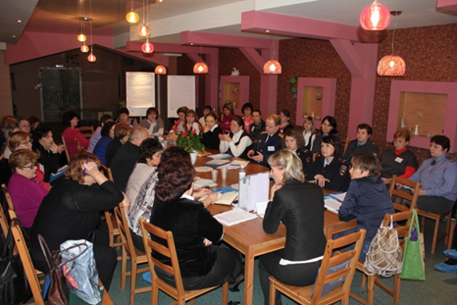
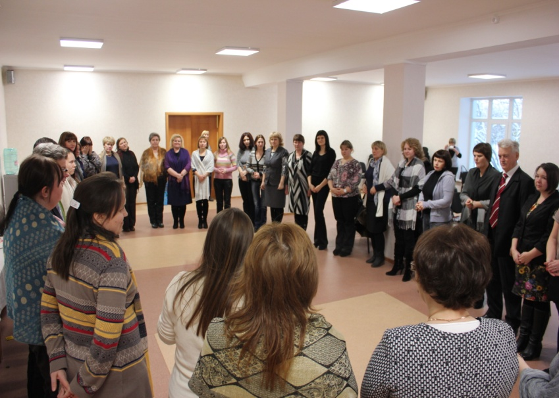
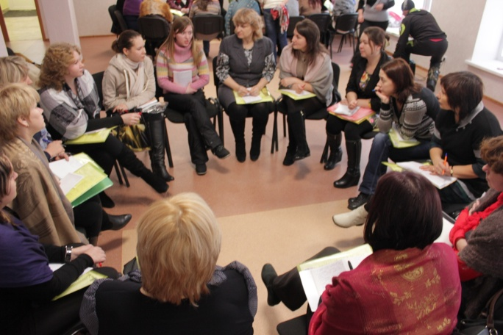
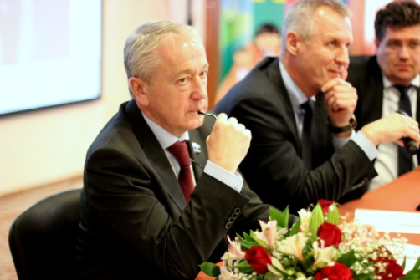
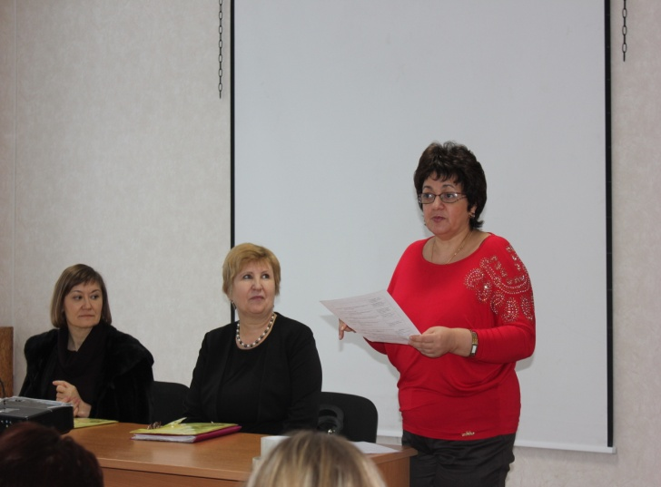
СТАЖИРОВОЧНАЯ ПЛОЩАДКА
НА ЗАЩИТЕ СЕМЬИ И ДЕТСТВА
для руководителей СРЦ
Проведение региональных Форумов, обучающих семинаров, выездных секций для специалистов учреждений социального обслуживания Министерства Социальной политики СО

Slide 6
СТАЖИРОВОЧНАЯ ПЛОЩАДКА
НА ЗАЩИТЕ СЕМЬИ И ДЕТСТВА
для руководителей СРЦ
Суды г. Екатеринбурга
КА СОГА (Свердловская областная Гильдия Адвокатов)
Педагоги общеобразовательных школ г. Екатеринбурга
Аппарат уполномоченного по правам человека Свердловской области
Аппарат по правам ребенка Свердловской области
ТКДН и ЗП Верх-Исетского района г. Екатеринбурга
СРОО «Аистенок» (Общественная организация) - психологи, психотерапевт, социальные педагоги, воспитатели, логопед.
Следственные районные отделы СУ СК по Свердловской области, следственный отдел по городу Екатеринбургу
В 2013 году создана «Межведомственная служба экспертного сопровождения семей с несовершеннолетними детьми, попавшими в трудную жизненную ситуацию»

Slide 7
СТАЖИРОВОЧНАЯ ПЛОЩАДКА
НА ЗАЩИТЕ СЕМЬИ И ДЕТСТВА
для руководителей СРЦ
Межведомственная служба экспертного сопровождения
Предоставление экспертных заключений по результатам психолого-педагогического обследования
Сопровождение несовершеннолетнего в ходе следственных действий
Защита интересов и прав несовершеннолетнего в судебном процессе
Предоставление женщинам с детьми кризисного жилья, социальных услуг на период разрешения трудной жизненной ситуации
Комплексная социально-психологическая реабилитация несовершеннолетних, пострадавших от жестокого обращения
Функции службы:

Slide 8
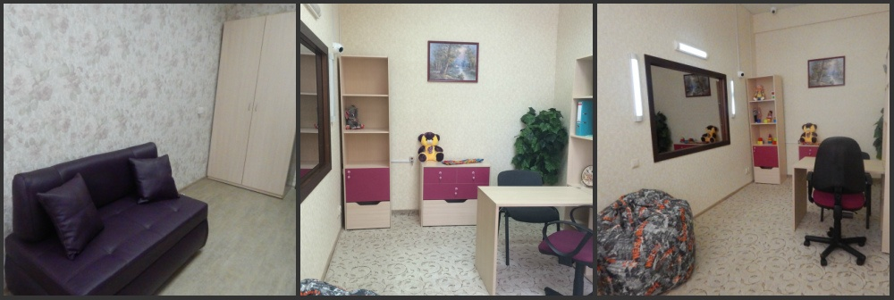
СТАЖИРОВОЧНАЯ ПЛОЩАДКА
НА ЗАЩИТЕ СЕМЬИ И ДЕТСТВА
для руководителей СРЦ
Обучено 132 специалиста: адвокаты, юристы, психологи, специалисты по социальной работе, педагоги, следователи, специалисты ПДН, специалисты ТКДНиЗП
Проведено социологическое исследование по причинам и последствиям жестокого обращения с несовершеннолетними
Разработаны методические рекомендации для СК по допросу несовершеннолетних, потерпевших и свидетелей на этапе следственных действий (по запросу рабочей группы Областного суда)
В областном суде оборудована комната для допроса несовершеннолетних
Результаты межведомственной службы за 3 года существования:

Slide 9
СТАЖИРОВОЧНАЯ ПЛОЩАДКА
НА ЗАЩИТЕ СЕМЬИ И ДЕТСТВА
для руководителей СРЦ
МОО «Аистенок» является стажировочной площадкой Федерального уровня:
Для специалистов сферы семейного жизнеустройства и профилактики социального сиротства
«Сохраним семью для ребёнка» - профилактика социального сиротства, работа с родными семьями
Развитие кризисных центров для женщин с детьми

Slide 10
СТАЖИРОВОЧНАЯ ПЛОЩАДКА
НА ЗАЩИТЕ СЕМЬИ И ДЕТСТВА
для руководителей СРЦ
Комплексное сопровождение родных семей с детьми, попавших в трудную жизненную ситуацию.
Сопровождение по принципу «одного окна» с предоставлением широкого спектра услуг – от оказания психологической помощи до устройства ребёнка в группы дневного пребывания, содействия в поиске/ предоставлении работы, услуг Гуманитарного склада.
Профилактика отказов от детей. Основные причины, комплексная помощь при работе. Сопровождение
Подходы и технологии в работе с семьями с детьми в ТЖС. Традиционные и инновационные методы работы с семьями
Основы межведомственного взаимодействия. Взаимодействие с субъектами системы профилактики при оказании помощи гражданам и семьям с детьми в кризисных отделениях
Разработка системы мониторинга и оценки для практики оказания помощи семье в кризисном отделении
Организация работы Ресурсного центра, Социального (гуманитарного) склада, Кризисных отделений временного проживания для женщин с детьми (квартира или отдельно стоящий дом)
Чему учим в ходе стажировки:

Slide 11
СТАЖИРОВОЧНАЯ ПЛОЩАДКА
НА ЗАЩИТЕ СЕМЬИ И ДЕТСТВА
для руководителей СРЦ
Для специалистов и руководителей
государственных организаций и учреждений, НКО
работающих в сфере защиты детства,
занимающихся поддержкой кровных семей с детьми, попавших в кризисную или трудную жизненную ситуацию.
Специалистов организаций,
имеющих своём составе приюты для женщин с детьми и службы по профилактике отказов от детей.
Стажировка:
В формате рабочего визита в МОО «Аистёнок», г. Екатеринбург
Выезд специалистов МОО «Аистёнок» в организацию, которая будет проходить стажировку
Дистанционно (обязательное условие – работающие микрофоны и включенные камеры участников стажировки)

Slide 12
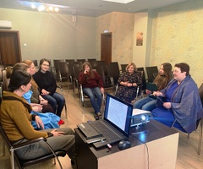
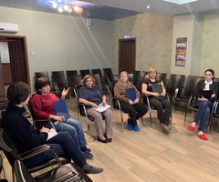
СТАЖИРОВОЧНАЯ ПЛОЩАДКА
НА ЗАЩИТЕ СЕМЬИ И ДЕТСТВА
для руководителей СРЦ
Принимали участие в нашей стажировке: Челябинск, Пермь, Тамбов, Москва, Орехово-Зуево, Смоленск, Судак, Тулун, Новосибирск, Благовещенск и др.

Slide 13
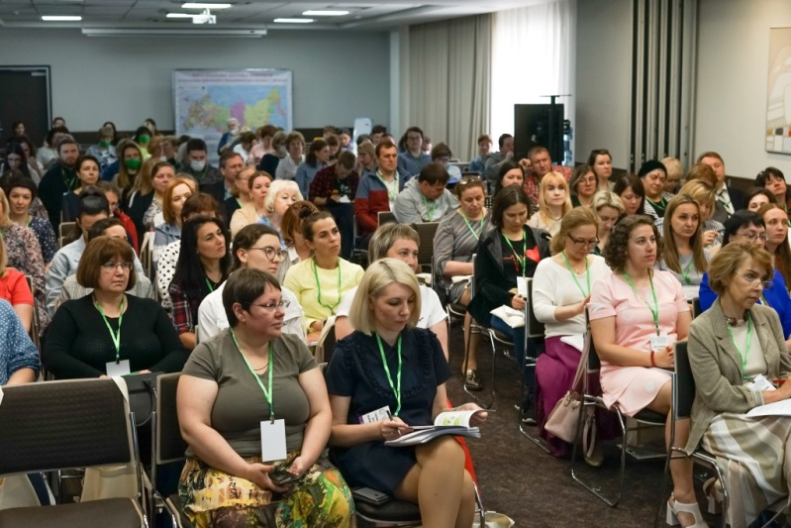
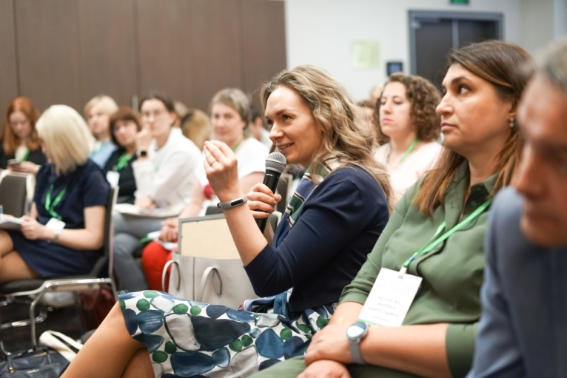
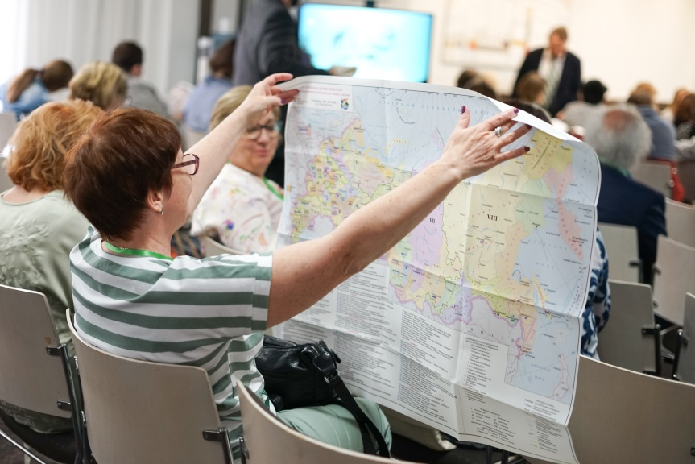
СТАЖИРОВОЧНАЯ ПЛОЩАДКА
НА ЗАЩИТЕ СЕМЬИ И ДЕТСТВА
для руководителей СРЦ
Проводим Всероссийские Конференции «Сохраним семью для ребенка! Приюты для матерей с детьми как новый этап профилактики раннего социального сиротства

Slide 14
СТАЖИРОВОЧНАЯ ПЛОЩАДКА
НА ЗАЩИТЕ СЕМЬИ И ДЕТСТВА
для руководителей СРЦ
Участие в Конференции принимают руководители и специалисты государственных учреждений, социально ориентированных некоммерческих и религиозных организаций из регионов РФ, имеющих на базе организаций стационары для проживания женщин с детьми в трудной жизненной ситуации
Конференция направлена на повышение эффективности деятельности в сфере профилактики социального сиротства и помощи семьям с детьми в кризисных ситуациях
В ходе Конференции рассматриваются современные тенденции работы приютов для матерей с детьми, статистика приютов в РФ, оценка эффективности деятельности, нововведения в законодательстве, опыт работы зарубежных приютов, работа по профилактике домашнего насилия и др. актуальные темы
Конференция:

Slide 15
СТАЖИРОВОЧНАЯ ПЛОЩАДКА
НА ЗАЩИТЕ СЕМЬИ И ДЕТСТВА
для руководителей СРЦ
Каждая Конференция – это :
Объединение государственных, некоммерческий и религиозных организаций
Более 170 участников
Более 49 регионов участия
Три дня продуктивной работы
Четыре параллельно работающих секции
Экскурсия в кризисные отделения и семейный ресурсный центр организации
Обмен опытом, технологиями, налаживание горизонтальных связей и наработка компетенций, навыков для каждого участника
Участие представителей зарубежный приютов (Казахстан, Беларусь, Великобритания, Финляндия и др.)
Конференция проводится регулярно с 2013 года совместно с БФ «Волонтеры в помощь детям сиротам»

Slide 16
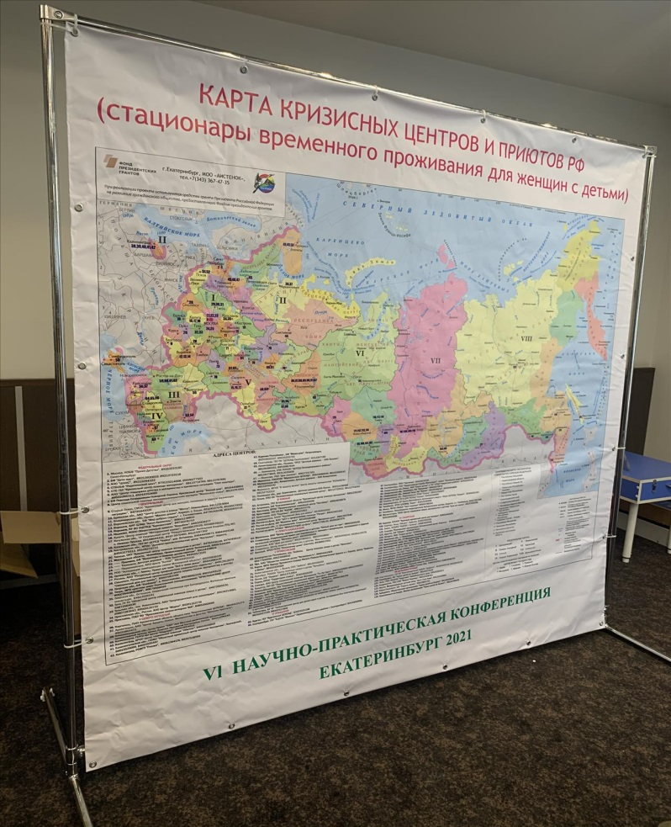
СТАЖИРОВОЧНАЯ ПЛОЩАДКА
НА ЗАЩИТЕ СЕМЬИ И ДЕТСТВА
для руководителей СРЦ
В 2021 году мы создали интерактивную карту приютов РФ https://aistenok.org/projects/karta
К каждой Конференции мы обновляем и дополняем «Сборник приютов для матерей с детьми» с их контактами и основной информацией

Slide 17
СТАЖИРОВОЧНАЯ ПЛОЩАДКА
НА ЗАЩИТЕ СЕМЬИ И ДЕТСТВА
для руководителей СРЦ
Проводим собственные социологические исследования:
Пособие по итогам первого года исследования «Социальный портрет женщин, находящихся в трудной жизненной ситуации, обращающихся в кризисные центры, изучение их потребностей в услугах», результаты всероссийского социологического исследования 2016-2017гг. (https://aistenok.org/media/uploads/2017/09/29/2.pdf )
Пособие по итогам второго года исследования «Социальный портрет женщин, находящихся в трудной жизненной ситуации, обращающихся в кризисные центры, изучение их потребностей в услугах», результаты всероссийского социологического исследования 2018-2019гг. (https://aistenok.org/media/uploads/2021/06/15/2.pdf )
«МНОГООБРАЗИЕ «ТРУДНОЙ ЖИЗНЕННОЙ СИТУАЦИИ» - в рамках международного конкурса молодых исследователей ESOMAR «Research Got Talent», 2020г. (https://aistenok.org/media/uploads/2020/07/07/8_-_.pdf)
Оценка социальных результатов практики оказания помощи семьям с детьми – 2020г., в рамках повышения доказательной базы нашей практики. (https://aistenok.org/media/uploads/2021/02/16/tlmzwi.pdf)

Slide 18
СТАЖИРОВОЧНАЯ ПЛОЩАДКА
НА ЗАЩИТЕ СЕМЬИ И ДЕТСТВА
для руководителей СРЦ
В рамках проекта «Стандарт 2.0: комплексная поддержка СО НКО на пути повышения доказательности практик в сфере детства» (АНО «Эволюция и филантропия» сформировано 6 региональных площадок.
Региональные представители выступают «проводниками» темы доказательности социальных практик сферы детства, методологии Стандарта доказательности практик сферы детства на региональном уровне.
Региональные площадки представлены в Томске, Череповце, Санкт-Петербурге, Тамбове, Кирове и Екатеринбурге. В Екатеринбурге региональная площадка представлена на базе нашего Ресурсного центра.
С марта 2020 года МОО «Аистенок» является региональной площадкой по теме доказательности практик

Slide 19
СТАЖИРОВОЧНАЯ ПЛОЩАДКА
НА ЗАЩИТЕ СЕМЬИ И ДЕТСТВА
для руководителей СРЦ
В 2018 г.:
В качестве грантополучателя конкурса «Семейный Фарватер – 2016» ( БФ Елены и Геннадия Тимченко) составили описание практики
Стали участниками в проекте «ПИОН-регион»- Система измерения и оценки для программ в области социального сиротства (АНО «Эволюция и Филантропия»)
Участвовали в обсуждении Стандарта доказательности социальных практик на Круглом столе в г. Екатеринбург
С 2018 года мы развиваем свою деятельность в направлении доказательного подхода:

Slide 20
СТАЖИРОВОЧНАЯ ПЛОЩАДКА
НА ЗАЩИТЕ СЕМЬИ И ДЕТСТВА
для руководителей СРЦ
Выстроить логическую модель
Построить и прописать дерево проблем и дерево результатов
Прописать цепочку социальных результатов
Разработать показатели к каждому уровню результатов
Провести анализ стейкхолдеров
Участие позволило нам:

Slide 21
СТАЖИРОВОЧНАЯ ПЛОЩАДКА
НА ЗАЩИТЕ СЕМЬИ И ДЕТСТВА
для руководителей СРЦ
В 2019 г.
Стали участниками пилотной инициативы БФ Тимченко «Пойдемте в Банк!»
Наша практика «Сохраним семью для ребенка» прошла процедуру верификации.
И была внесена в реестр доказательных практик : https://deti.timchenkofoundation.org/2020/04/07/sohranim-semju-dlja-rebenka/
В ноябре 2021г. описание практики было подано на повышение уровня доказательности

Slide 22
СТАЖИРОВОЧНАЯ ПЛОЩАДКА
НА ЗАЩИТЕ СЕМЬИ И ДЕТСТВА
для руководителей СРЦ
Структура описания и анализа практики в соответствии с доказательным подходом
Оценка полноты и достоверности сведений о степени достижения заявленных социальных результатов
Элементы:
Регламентированность
Обоснованность
Результативность
Убедительность доказательств
Описание в доказательном подходе:

Slide 23
СТАЖИРОВОЧНАЯ ПЛОЩАДКА
НА ЗАЩИТЕ СЕМЬИ И ДЕТСТВА
для руководителей СРЦ
Продвигаем тему доказательного подхода в социальных проектах на уровне Свердловской области
Принимаем участие и делимся опытом на семинарах и вебинарах Федерального масштаба
Содействуем развитию доказательного подхода в собственной организации и организациях –партнерах, имеющих на своей базе приюты для матерей с детьми.
В рамках работы региональной площадки:

Slide 24
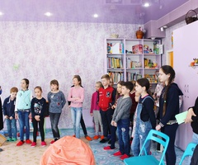
СТАЖИРОВОЧНАЯ ПЛОЩАДКА
НА ЗАЩИТЕ СЕМЬИ И ДЕТСТВА
для руководителей СРЦ
МОО «Аистенок» является ресурсной базой для прохождения практики студентов социальных специальностей
Ежегодно студенты разных курсов приходят к нам:
Вместе с преподавателем на открытый урок для «погружения в среду НКО» Для прохождения производственной практики
Для прохождения преддипломной практики
Для проведения практических исследований для написания курсовых и дипломных работ

Slide 25
СТАЖИРОВОЧНАЯ ПЛОЩАДКА
НА ЗАЩИТЕ СЕМЬИ И ДЕТСТВА
для руководителей СРЦ
Прохождение практики включает в себя:
Знакомство с уставными документами организации
Знакомство с результатами исследований, проводимых организацией
Знакомство с сотрудниками и направлениями деятельности
Помощь сотрудникам организации с выполнением разного функционала (выдача вещей на гуманитарном складе, документооборот, административная помощь и т.д.)
МОО «Аистенок» является ресурсной базой для прохождения практики студентов социальных специальностей
Для организации это возможность «вырастить» специалистов

Slide 26
СТАЖИРОВОЧНАЯ ПЛОЩАДКА
НА ЗАЩИТЕ СЕМЬИ И ДЕТСТВА
для руководителей СРЦ
Семейный ресурсный центр МОО «Аистенок» для волонтеров:
ПРОДВИЖЕНИЕ ИДЕЙ
ЭФФЕКТИВНОЙ
СИСТЕМНОЙ
БЛАГОТВОРИТЕЛЬНОСТИ

Slide 27
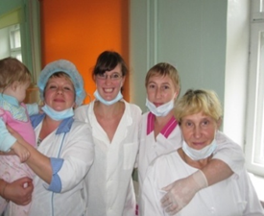
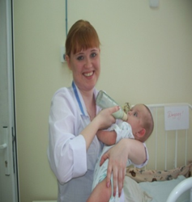
СТАЖИРОВОЧНАЯ ПЛОЩАДКА
НА ЗАЩИТЕ СЕМЬИ И ДЕТСТВА
для руководителей СРЦ
В 2006 г. был запущен пилотный проект «Здравствуй, малыш!»
В рамках проекта была создана постоянная волонтерская служба для работы с отказными детьми в стационаре детской больницы.
Цель: сохранение психо-эмоционального здоровья детей и содействие их семейному жизнеустройству

Slide 28
СТАЖИРОВОЧНАЯ ПЛОЩАДКА
НА ЗАЩИТЕ СЕМЬИ И ДЕТСТВА
для руководителей СРЦ
Теоретическая подготовка ( лекции, тренинговые дни)
Практическая подготовка: работка навыков по уходу за детьми (кормление, гигиенические процедуры , основы массажа) и проведение развивающих игр
Индивидуальные консультации, психологические беседы
Медицинское обследование
Знакомство с медицинским персоналом больницы и распорядком в стационаре
Стажировка с действующим волонтером
Самостоятельный выход в больницу
Участие во встречах, супервизиях
Для этого была разработана программа подготовки и системной работы с волонтерами:

Slide 29
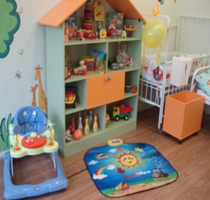
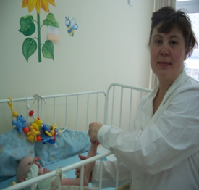
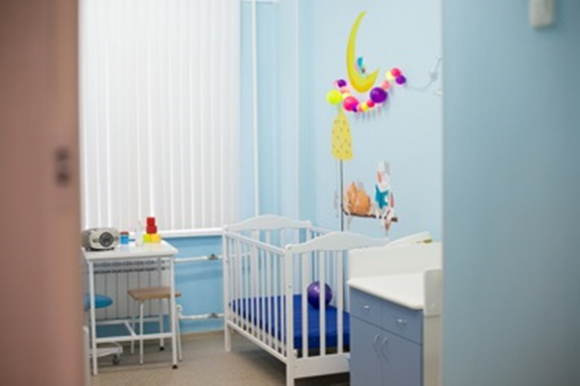
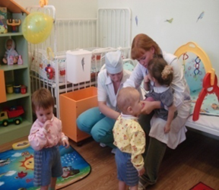
СТАЖИРОВОЧНАЯ ПЛОЩАДКА
НА ЗАЩИТЕ СЕМЬИ И ДЕТСТВА
для руководителей СРЦ
Обучено более 1000 волонтеров
Оборудовано 8 палат
Детям-отказникам оказано более 11 000 услуг
С 2013 года с детьми-отказниками работают специалисты

Slide 30
СТАЖИРОВОЧНАЯ ПЛОЩАДКА
НА ЗАЩИТЕ СЕМЬИ И ДЕТСТВА
для руководителей СРЦ
Узнают про нас:
Волонтеры в настоящее время

Slide 31
СТАЖИРОВОЧНАЯ ПЛОЩАДКА
НА ЗАЩИТЕ СЕМЬИ И ДЕТСТВА
для руководителей СРЦ
Алгоритм взаимодействия с волонтерами:

Slide 32
СТАЖИРОВОЧНАЯ ПЛОЩАДКА
НА ЗАЩИТЕ СЕМЬИ И ДЕТСТВА
для руководителей СРЦ
На официальном сайте организации любой желающий имеет возможность заполнить анкету волонтера:

Slide 33
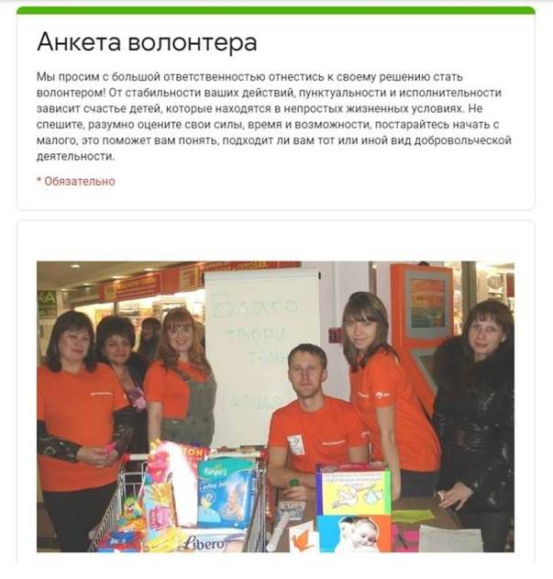
СТАЖИРОВОЧНАЯ ПЛОЩАДКА
НА ЗАЩИТЕ СЕМЬИ И ДЕТСТВА
для руководителей СРЦ
Вопросы анкеты включают в себя:
Контактные данные
Ожидания и представления о волонтерской деятельности
Опыт волонтерства или общения с детьми
Предпочитаемые виды деятельности
Временные возможности
С 2011 года через сайт пришло более 700 анкет

Slide 34
СТАЖИРОВОЧНАЯ ПЛОЩАДКА
НА ЗАЩИТЕ СЕМЬИ И ДЕТСТВА
для руководителей СРЦ
Всех, заполнивших анкеты, мы приглашаем на встречи волонтеров, которые включают в себя:
Экскурсию по Семейному ресурсному центру
Знакомство
Презентацию деятельности МОО «Аистенок»
Обсуждение вариантов волонтерства, ближайших мероприятий и актуальных потребностей в помощи
Добавление в активный чат в WhatsApp

Slide 35
СТАЖИРОВОЧНАЯ ПЛОЩАДКА
НА ЗАЩИТЕ СЕМЬИ И ДЕТСТВА
для руководителей СРЦ
Волонтерская деятельность:

Slide 36
СТАЖИРОВОЧНАЯ ПЛОЩАДКА
НА ЗАЩИТЕ СЕМЬИ И ДЕТСТВА
для руководителей СРЦ
Волонтерская деятельность:

Slide 37
СТАЖИРОВОЧНАЯ ПЛОЩАДКА
НА ЗАЩИТЕ СЕМЬИ И ДЕТСТВА
для руководителей СРЦ

Slide 38
СТАЖИРОВОЧНАЯ ПЛОЩАДКА
НА ЗАЩИТЕ СЕМЬИ И ДЕТСТВА
для руководителей СРЦ
С волонтерами требуется постоянная и системная работа:

Slide 39
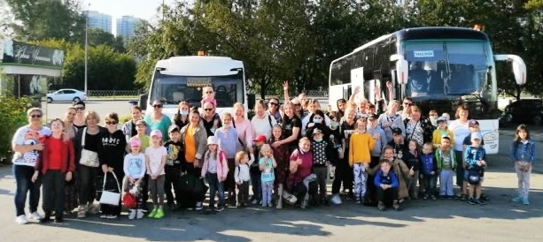
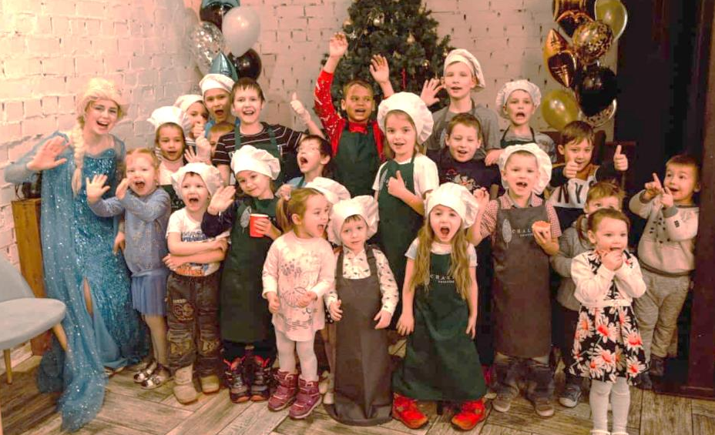
СТАЖИРОВОЧНАЯ ПЛОЩАДКА
НА ЗАЩИТЕ СЕМЬИ И ДЕТСТВА
для руководителей СРЦ
Спасибо за внимание!
тел. 8(343)371-02-53, 367-47-35
г. Екатеринбург
ул. Московская 25а,
ул.Опалихинская 15
www.aistenok.org

